Slide 1






Projet Infra
Muttur Devesh
Sedaros Victor-Emmanuel
Gendi Cyrille

Slide 2
Rendu 1: (1-25 janvier)
Installation du serveur linux, installation du serveur Web

Slide 3
Répartition des tâches
Rétroplanning sur Trello (Devesh)
Démarche installation Serveur Linux (Cyrille)
Démarche installation Serveur Web (Victor-Emmanuel)

Slide 4
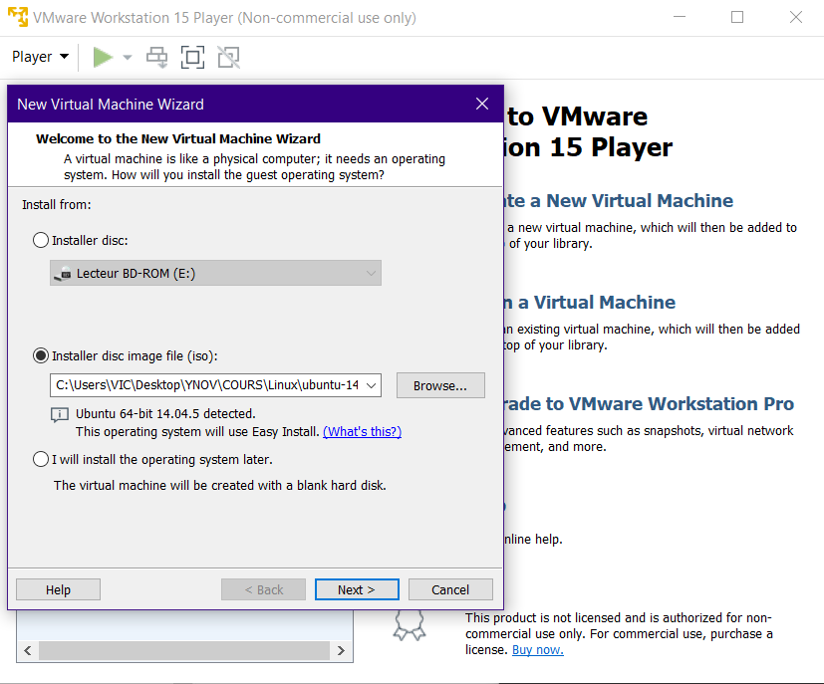
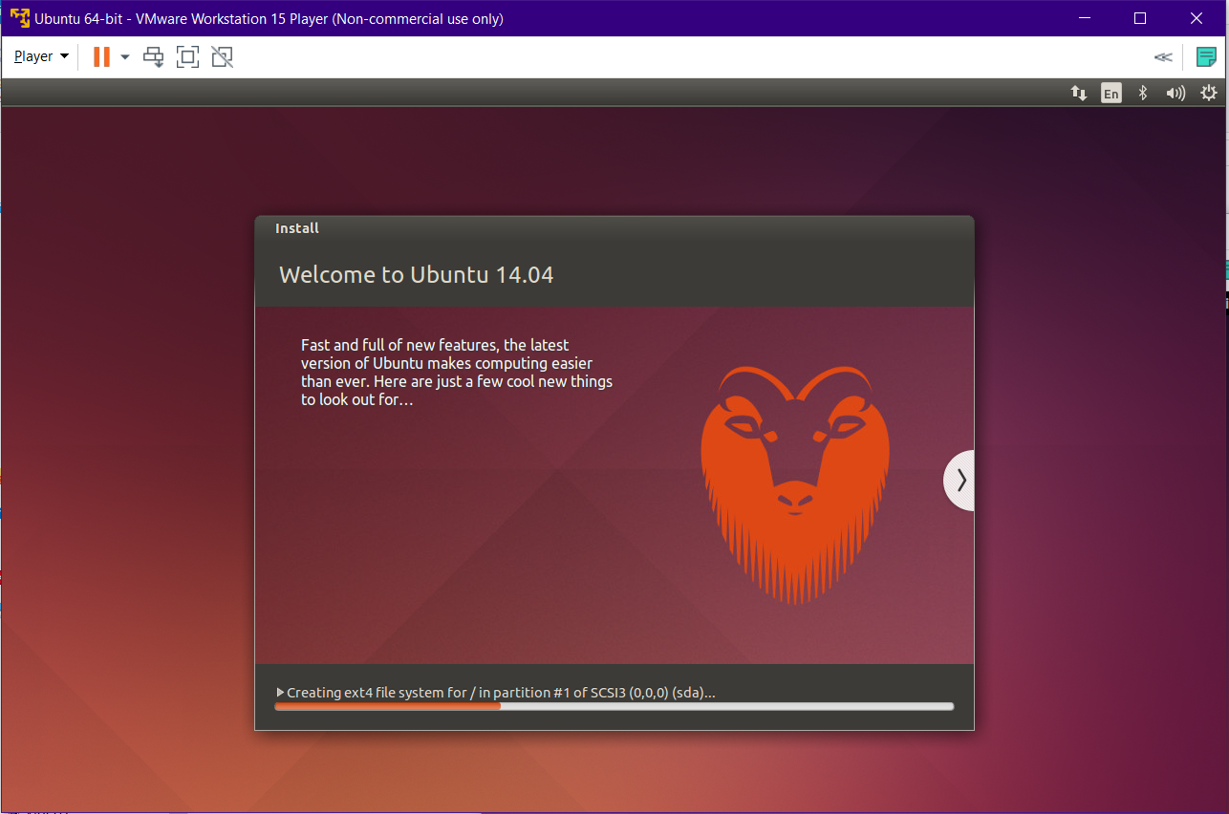
Installation du serveur Linux

Slide 5
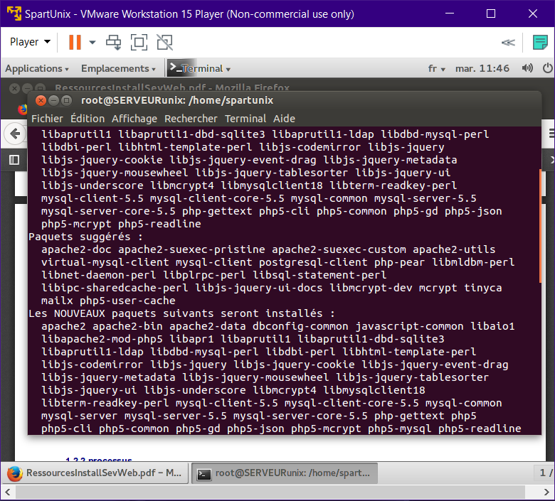
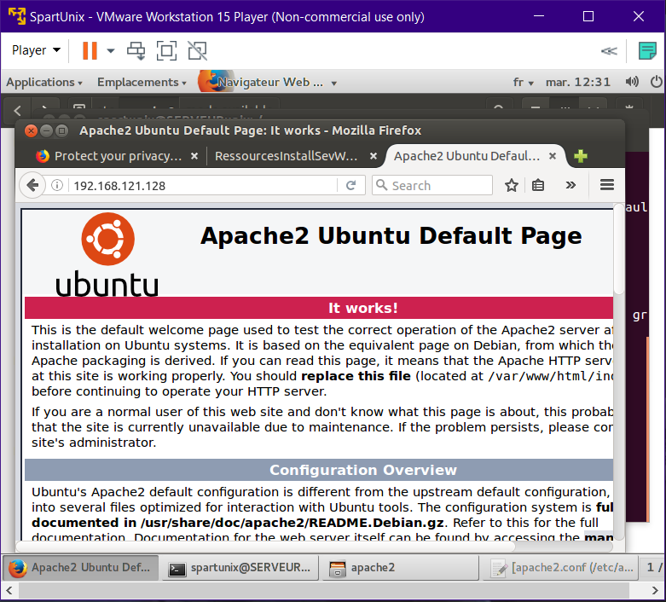
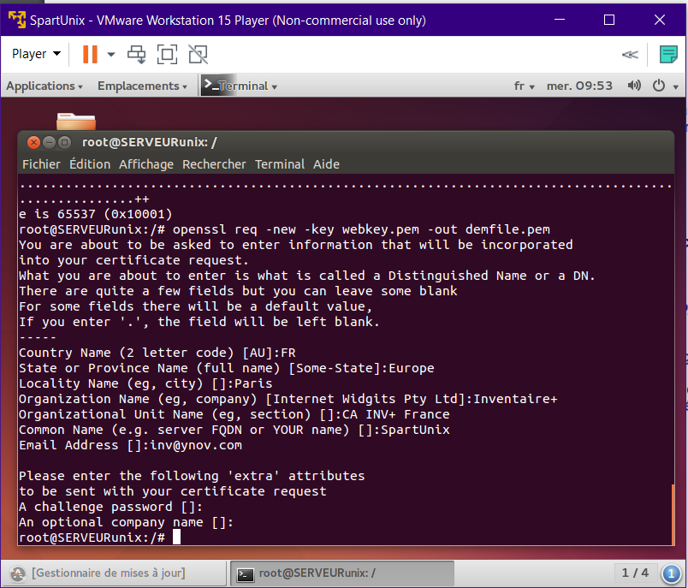
Installation du serveur Web
Installation D’Apache2 en CMD
Vérification des paquets installés
Serveur Web installé en local
Création d’une certification HTTPs

Slide 6
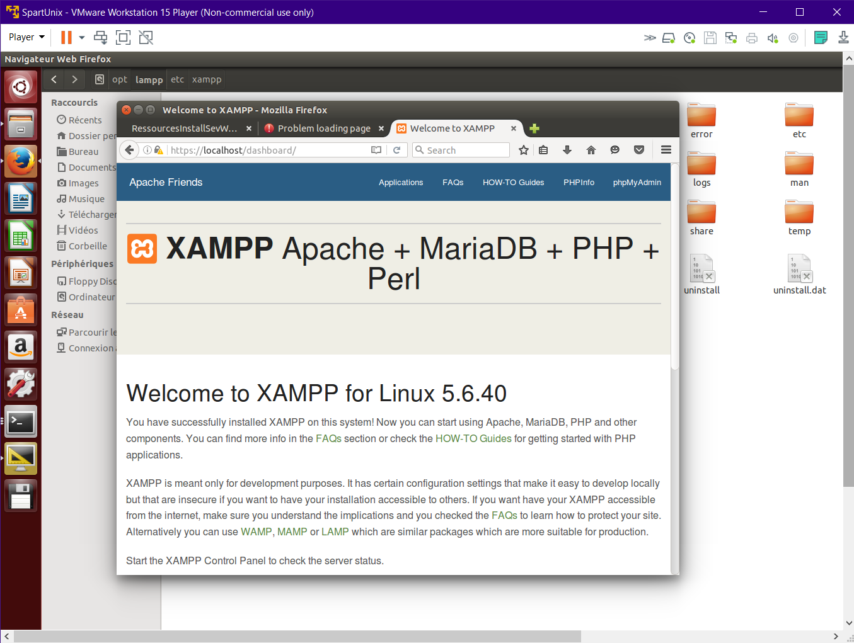
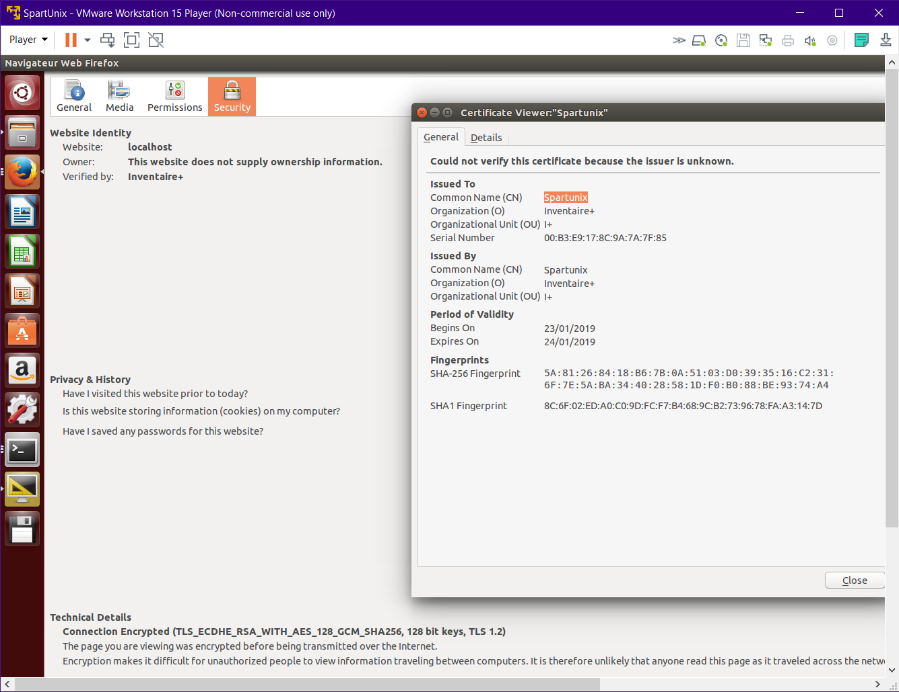
Installation du serveur Web
Certification :

